Slide 1
CHỦ ĐỀ 10
CÁC SỐ TRONG PHẠM VI 1000
BÀI 50:
SO SÁNH CÁC SỐ
TRÒN TRĂM, TRÒN CHỤC

Slide 3
Đ / S ?
1
700 < 900 520 = 250
890 > 800 270 < 720
190 = 190 460 > 640
?
?
Đ
S
?
?
Đ
S
?
?
Đ
S

Slide 4
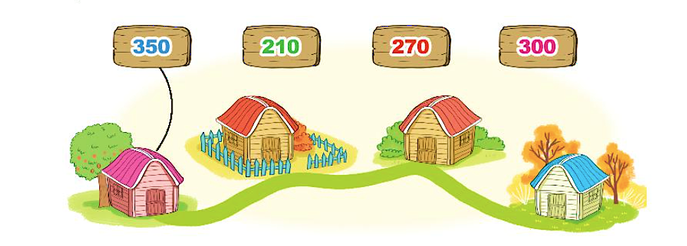
2
Hãy gắn các biển số lên mỗi nhà kho để các ngôi nhà được đánh số theo thứ tự từ lớn đến bé.

Slide 5
3
Rô- bốt cần đổi chỗ hai tảng đá nào để các số theo thứ tự từ bé đến lớn?

Slide 6
4
a) Tìm số lớn nhất ghi trong các toa tàu.
b) Đổi chỗ hai toa tàu để được ác toa ghi các số theo thứ tự từ bé đến lớn.

Slide 7
5
Các bạn gấu có cân nặng là: 480 kg, 400 kg và 540kg.
Dựa vào hình vẽ, tìm cân nặng của mỗi bạn gấu.
<
<
400 kg
480 kg
540 kg

